Slide 1
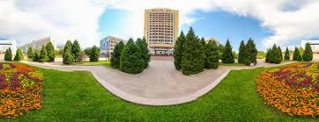
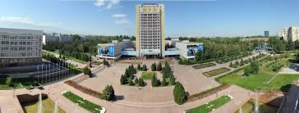
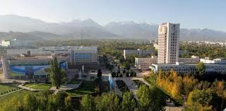
Al-FARABI KAZAKH NATIONAL UNIVERSITY

Slide 2

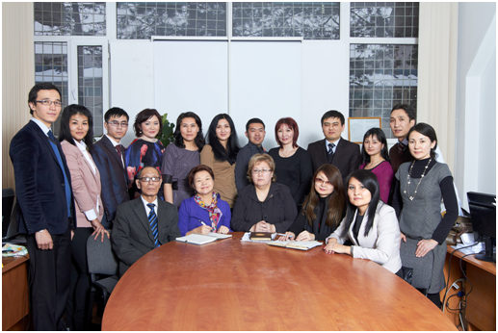
Кафедра политологии и политических технологий
В Казахстане кафедра и отделение политологии впервые были открыты в Казахском национальном университете им. аль-Фараби в 1992 году.

Slide 3
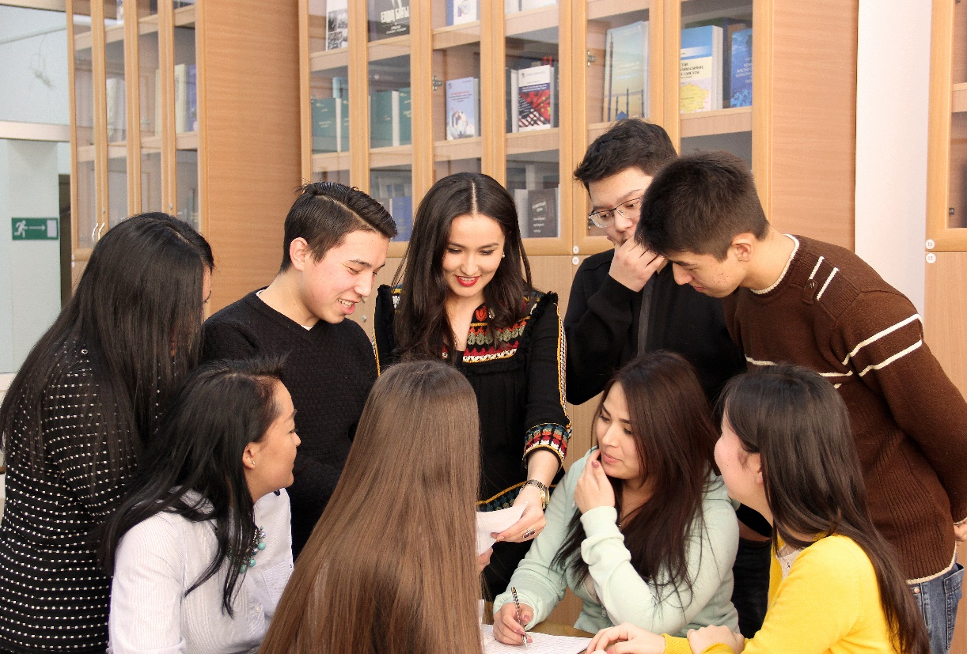
Кафедра политологии и политических технологий
Подготовка студентов ведется по направлениям:
Бакалавриат «5В050200-Политология», срок обучения 4 года.
Магистратура «6М050200-Политология», срок обучения 2 года.
Докторантура «6D050200-Политология», срок обучения 3 года.

Slide 4
Кафедра политологии и политических технологии
Штат профессорско-преподавательского состава кафедры политологии и политических технологий:

Slide 5
Кафедра политологии и политических технологии
Научные проекты кафедры политологии и политических технологий:
«Образовательная миграция из Казахстана: тенденции, факторы и социально-политические последствия»
«Формирование политической культуры студенческой молодежи».
«Перспективы развития Евразийского экономического союза как нового регионального объединения».
«Общественно-политическая стабильность как основа нового этапа развития Казахстана».
«Модернизация духовно-нравственных ценностей Республики Казахстан в условиях глобализации»
«Интеллектуальный капитал социально-гуманитарных наук и их роль в социокультурной модернизации казахстанского общества».

Slide 6
Кафедра политологии и политических технологии
Иностранные профессора которые читают курсы в течении одного семестра или учебного года на базе кафедры политологии и политических технологий:
Синтия Каплан - доктор PhD, профессор University of California, Santa Barbara (UCSB).
Фарход Аминжонов – доктор PhD, ассоциированный профессор Wilfrid Laurier University, Waterloo, Canada.
Рафис Абазов - доктор PhD, профессор Columbia University, USA.
Мартин Брусис - доктор PhD, профессор Ludwig-Maximilians-Universität München? Germany.
Венсан Фурнье- доктор PhD, профессор Высшей школы социальных наук (EHESS) Париж, Франция.
Джоэл Дженсоулд- доктор PhD, профессор Оклахомского государственного университета.
Пак Мионг-Хо- доктор PhD, профессор Университета Донгук, Сеул, Республика Корея.
Салли Камингс- доктор PhD, профессор Университет Сент-Эндрюс, Великобритания.
Беате Эшмент - доктор PhD, профессор научный сотрудник Центра Восточноевропейских исследований Бременского университета, Германия.
Энкю Ким- доктор PhD, профессор Университета Ханян, Республика Корея.

Slide 7




Кафедра политологии и политических технологии
Кафедра политологии и политических технологий ведет международное сотрудничество с ведущими университетами мира:
University of California, Santa Barbara (UCSB);
Московский Государственный Университет имен М.В. Ломоносова;
Санкт-Петербургский государственный университет;
Университета Донгук, Сеул, Республика Корея.

Slide 8
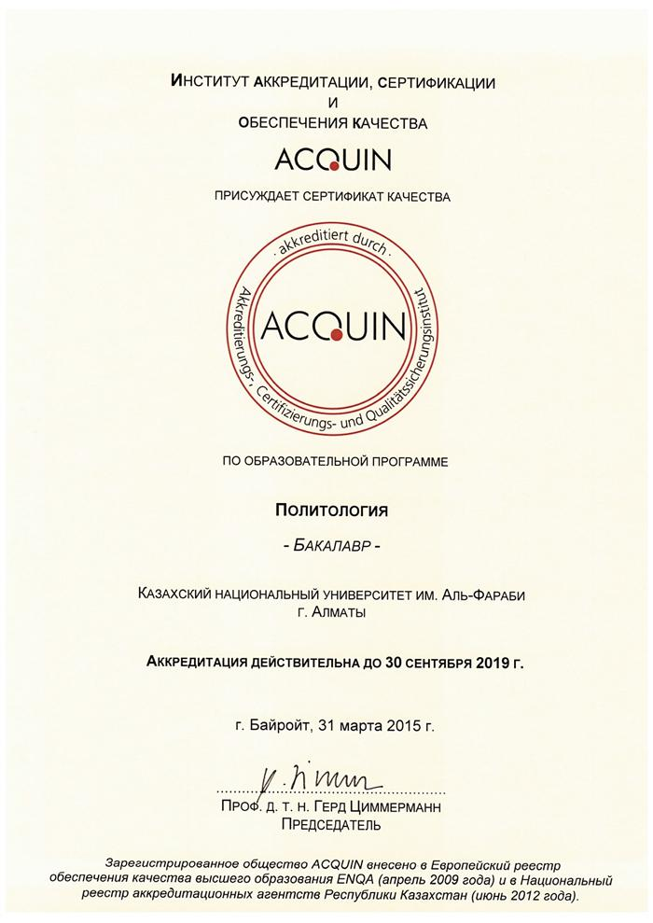
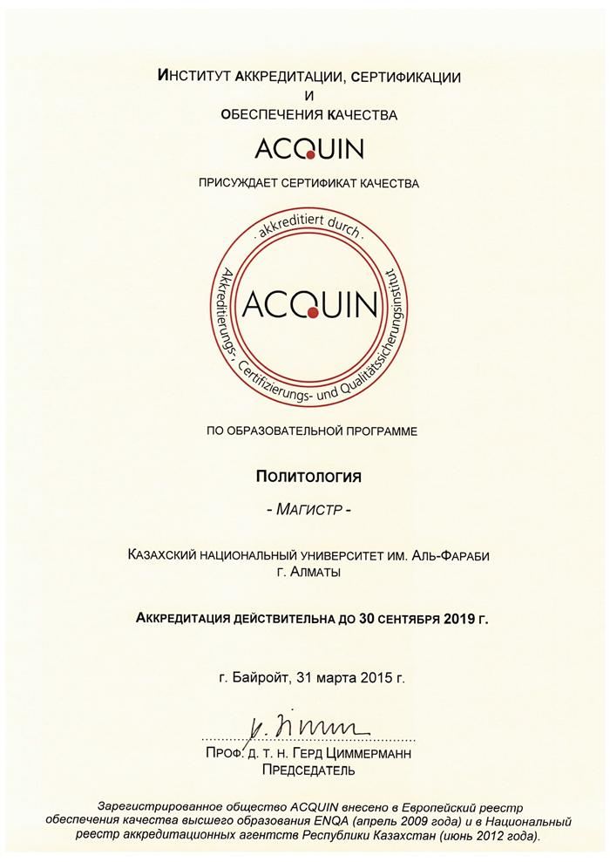
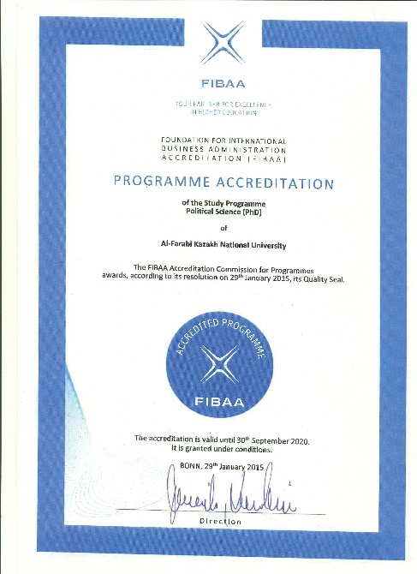
Кафедра политологии и политических технологии
Институт сертификации и качества ACQUIN присудил сертификат качества
по программе «ПОЛИТОЛОГИЯ» по направлениям бакалавриат и магистратура.
А также по международная коммиссия по аккредитации FIBAA присудила сертификат качества
по программе «ПОЛИТОЛОГИЯ» по направлению докторантура PhD

Slide 9
Кафедра политологии и политических технологии
Академическая мобильность студентов:
Варшавский Университет (Польша, Варшава)
Урбино (Италия, Падуе)
Университет Ханян (Корея, Сеул)
Университет Кукмин ( Корея,Сеул)
Университета Донгук (Корея, Сеул)
Университет Рене (Франция, Париж)
Зарубежные научные стажировки магистрантов и докторантов:
Университет Константин Философ (Cловакия, Нитра)
Российская академия народного хозяйства и государственной службы (Россия, Москва)
Университет Хелсински (Финляндия, Хелсинки)
Стамбульский Университет. Центр Евразийских исследований «Фараби». (Турция, Стамбул)
Университет Торонто (Торонто, Канада)
Университет Сент Томаса (Фредериктон, Канада)
Питцер колледж Калифорния, США
Университет Дж.Вашингтона, г.Вашингтон, США
Берлинском университета имени Гумбольдта (ФРГ)
КР, Бишкек, Исследовательский центр «Полис Азия»
США, New School for social research
Акдемия ведущих кадров Бундесвер
Пенсильвания, США College Lafayette

Slide 10
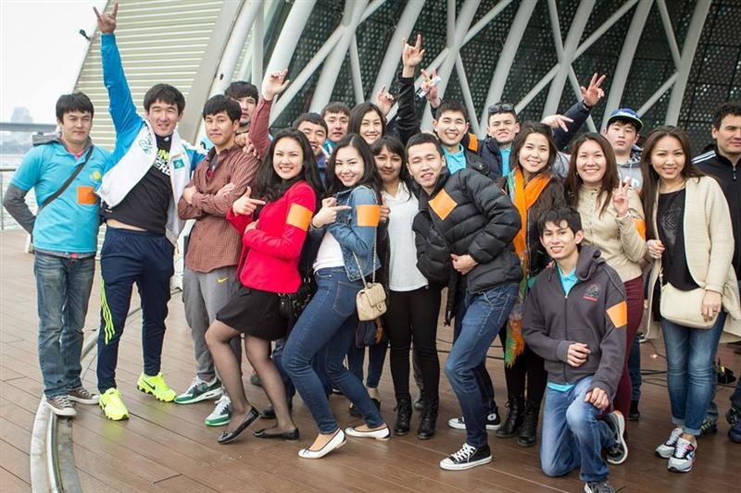
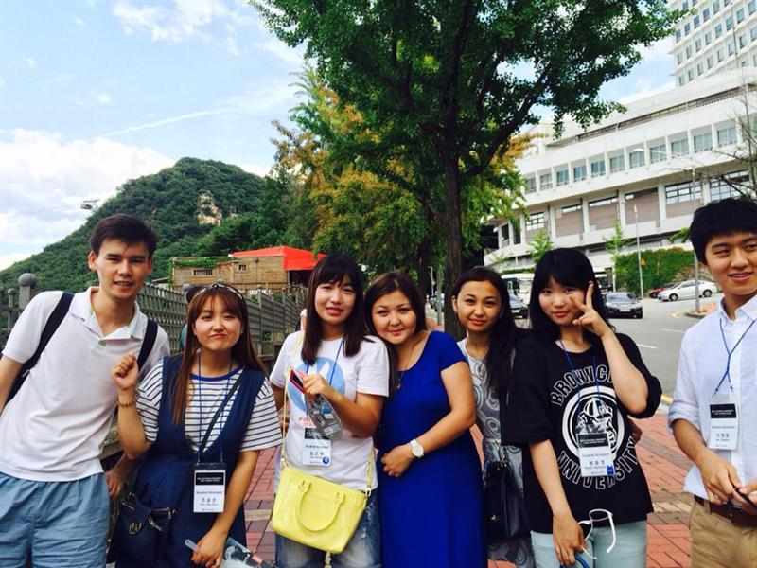

Slide 11
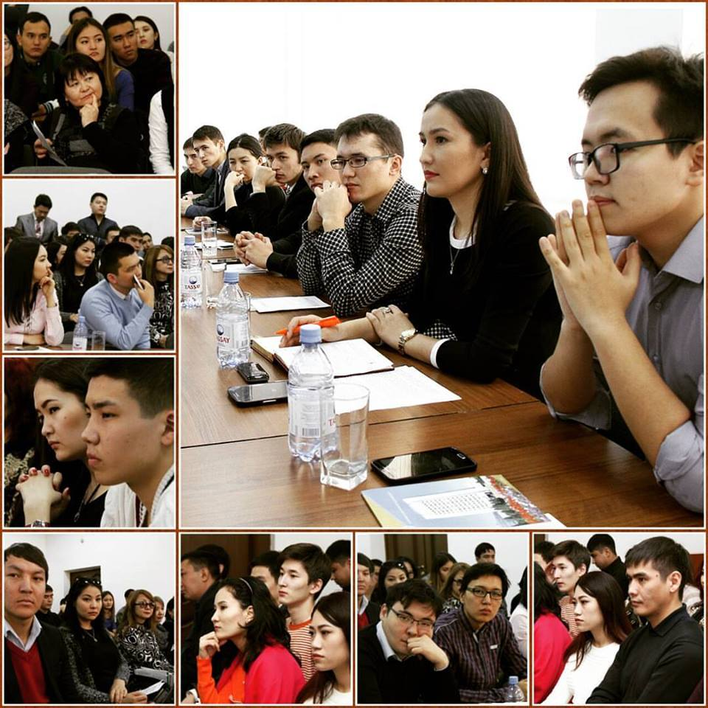

Slide 12
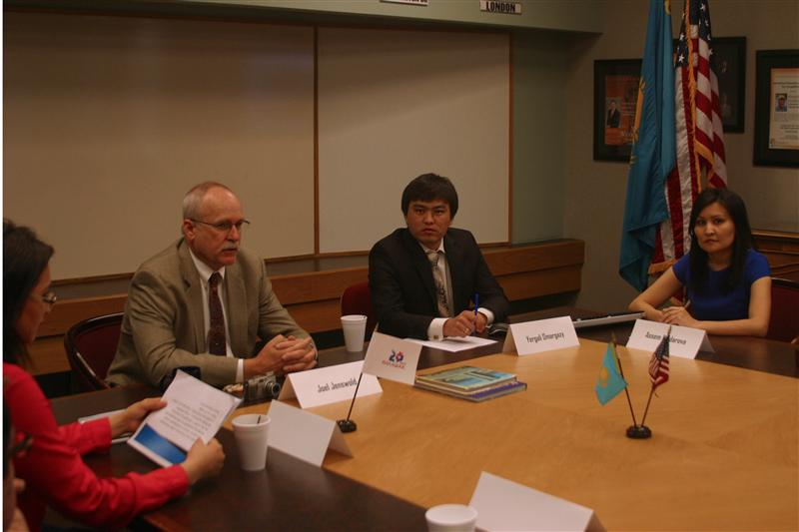
Кафедра политологии и политических технологии
Зарубежные стажировки ППС кафедры политологии:
к.полит.н. Омаргазы Е.Е. - по программе «Болашак» Университет Оклохома. США
к.полит.н Акболат Д.Е. - по программе «Болашак» Университет Оклохома. США
д.полит.н Кайдарова А.С. - по программе «Болашак» Университет Оклохома. США
к.полит.н. Сейсебаева Р.Б. - по программе «Болашак» Великобритания, Лондон Университет Брюнель.
к.ист.н. Рахимбекова Б.К. - по программе «Болашак» Великобритания, Лондон Университет Брюнель.

Slide 13

Кафедра политологии и политических технологии
На кафедре политологии и политических технологий действует студенческий дискуссионный клуб «Политолог». В этом году клубу 10 лет. Гостями клуба являлись политологи, эксперты, ученые, общественные и политические деятели из Центрально-Азиатских государств, Германии, Кореи, России, США, Польши, Японии.

Slide 14
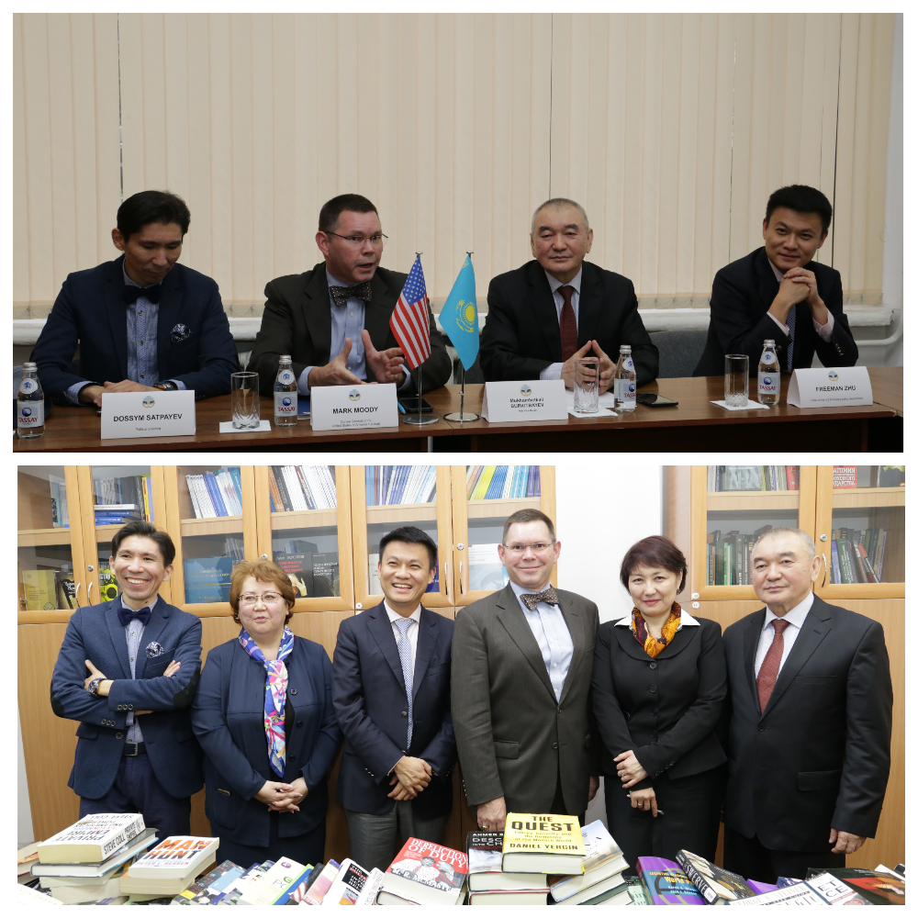

Slide 15
Кафедра политологии и политических технологии
При кафедре политологии и политических технологий 2015 году открылась библиотека. На сегодняшний день в фонде библиотеки есть свыше 3500 книг. Переданные в дар библиотеке от ученых и экспертов Казахстана, а также от университетов и экспертов из Узбекистана, Германии, США, Польши, Японии.

Slide 16
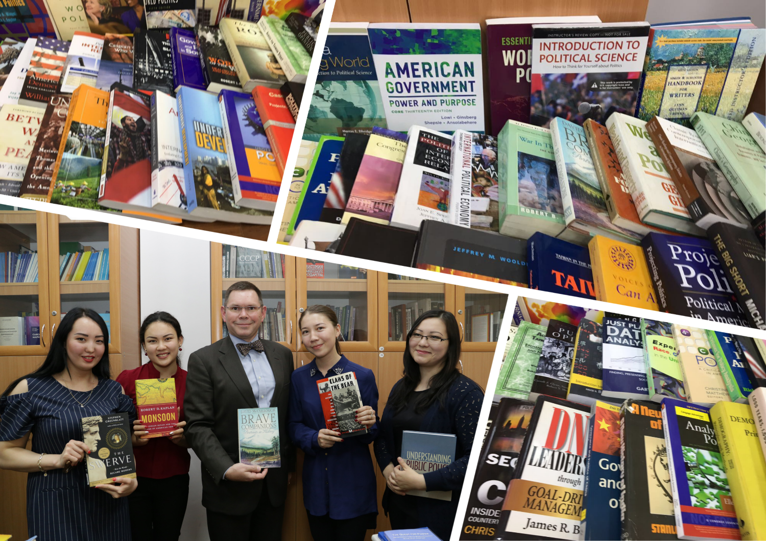

Slide 17
Кафедра политологии и политических технологии
На базе кафедры политологии и политических технологий с 2010 года действует «Информационный центр политических исследований».
Директор центра доктор философских наук,профессор Абдигалиева Г.К.

Slide 18
Кафедра политологии и политических технологии
На кафедре политологии и политических технологий обучаются студенты, магистранты и докторанты из КНР, Афганистана, Южной Кореи, США, Индии, Румынии, Узбекистана.

Slide 19
Кафедра политологии и политических технологии
Студенты кафедры политологии и политических технологий являются победителями международных научных проектах «One Asia», «Sumsung».

